Slide 1

Créez un réseau social d’entreprise
Gwenaël GRESSIER

Slide 2
Introduction
Pour se projet j’incarnerais un développeur en poste depuis plus d‘un an chez Connect-E une agence web
Apres avoir signé un contrat avec Groupomania, un groupe spécialisé dans la grande distribution.
J’ai étais attribuer a ce projet qui consiste à construire un réseau social interne pour les employés de Groupomania. Le but de cet outil est de faciliter les interactions entre collègues.

Slide 3
Mon Projet MERN
Pour se projet j’ai choisie une approche dite MERN stack se qui veut dire que je vais faire appelle à:
MongoDB
Express
React
Node.js

Slide 4
MongoDB
MongoDB permet de gérer les bases de données. Il se différencie du SQL. MongoDB est utilisé dans la MEAN stack car les données se manipulent sous format JSON et il est vraiment très simple de transformer des données JavaScript vers MongoDB et inversement grâce à des librairies tel que mongoose par exemple.

Slide 5
Express
Express est un langage de modélisation des données qui spécifie formellement les données. Il donne la capacité de développer une application web complexe. Express fait appel au système de middleware qui est dédié à la gestion d’application web de grande complexité. Express est dédié à la création de la REST API. La REST API correspond à un site web qui va récupérer des données via des requêtes HTTP. Ces requêtes sont exécutées avec le langage React.js.

Slide 6
React.js
React.js est une bibliothèque JavaScript développée par Facebook depuis 2013. React.js développe la partie front-end du site web. Ce langage est réputé pour accélérer les vitesses de chargement de sites internet. Les animations, chargements et tout autre transition sont beaucoup plus rapides. Netflix utilise du React.js par exemple, c’est le meilleur choix technologique si vous souhaitez développer une application web, une application mobile ou encore un logiciel rapidement.

Slide 7
Node.js
Node.js fonctionne avec le JavaScript. Ces deux langages sont fortement liés et sont très simples à faire interagir entre eux. Par conséquent, un développeur maîtrisant le JavaScript n’aura aucune difficulté à apprendre du Node.JS.
En outre, Node.JS a la particularité d’être un langage extrêmement rapide, l’un des langages les plus rapides de tous les autres langages de la programmation informatique, car c’est également un langage asynchrone. Des entreprises de renom telles que Facebook utilisent Node.js.

Slide 8
Les spécifications de l'API auth
 | Point d‘accès | Request body (le cas échéant) | Type de réponse attendue | Fonction
post | /api/user/register | { pseudo, email, password } | { user: user._id } | Crée notre user dans la base de donne et lui attache un id
post | /api/user/login | { email, password } | Cookie{token} { user: user._id } | Cree un token en cookie et me log avec mon id
get | /api/user/logout |  | Cookie{« »} | Suprime le token des cookie

Slide 9
Les spécifications de l'API users
 | Point d‘accès | Request body (le cas échéant) | Type de réponse attendue | Fonction
get | /api/user/ |  | Array des user | Affiche tout les user
get | /api/user/:id |  | un user | Affiche un user
put | /api/user/:id |  | un user modifié | Modifie la fiche user
delete | /api/user/:id |  | { message} | Supprime un user

Slide 10
Les spécifications de l'API users
 | Point d‘accès | Request body (le cas échéant) | Type de réponse attendue | Fonction
post | /api/post
get | /api/post
put | /api/post/:id
delete | /api/post/:id
patch | /api/post/like-post/:id
patch | /api/post/unlike-post/:id
patch | /api/post/comment-post/:id
patch | /api/post/edit-comment-post/:id
patch | /api/post/delete-comment-post/:id

Slide 11
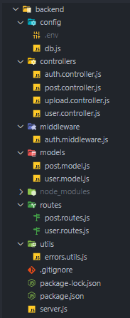
Le code
Config
Ici sera stock tout les donner sensible et la connexion à ma base de donne
Models
Sert à définir mes schémas (interfaces) post et user
Routes
Définit les règles du CRUD
server.js
Définit mes routes et mes headers(CORS)
Middleware
Se sont mes autorisation
Controlers
C’est mon code qui dit qui fait quoi
Utils
Va me servir à définir les messages d’erreur

Slide 12

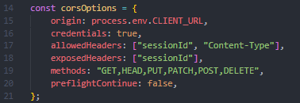
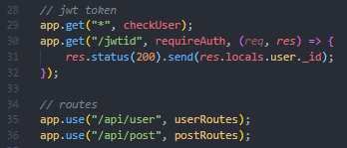
Back-end/server.js
Importation des package de node.js
Définition des CORS
Gestion de la vérification et de la gestion des tokens
principaux chemin de l’API: user et post

Slide 13
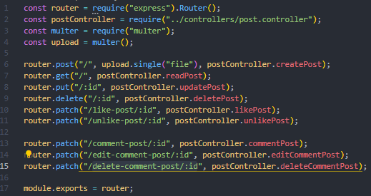
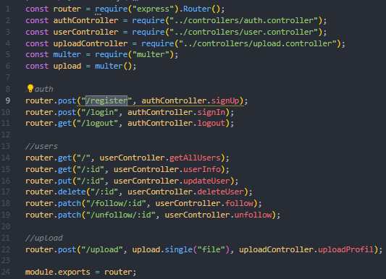
Back-end/routes.js
user
post
Importation des Package et des routes.définition des chemins avec ou sans autorisation.

Slide 14
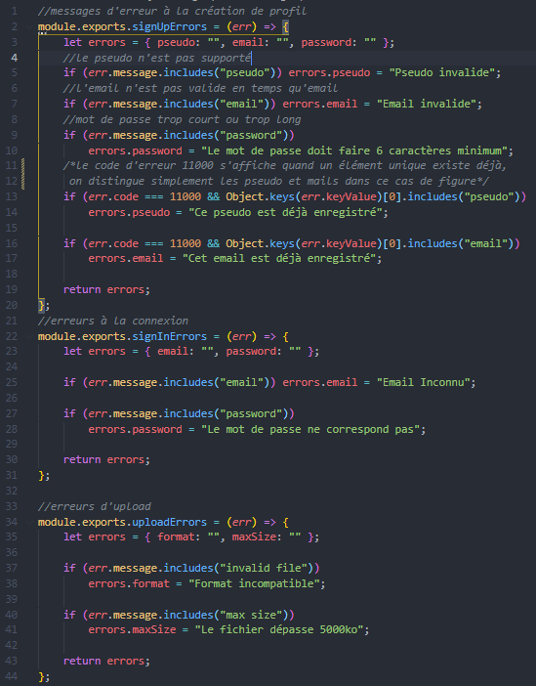
Back-end/utils/errors-utils.js
Gestion des erreurs dans la partie incription
Gestion des erreurs dans la partie connexion
Gestion des erreurs d’upload d’image

Slide 15
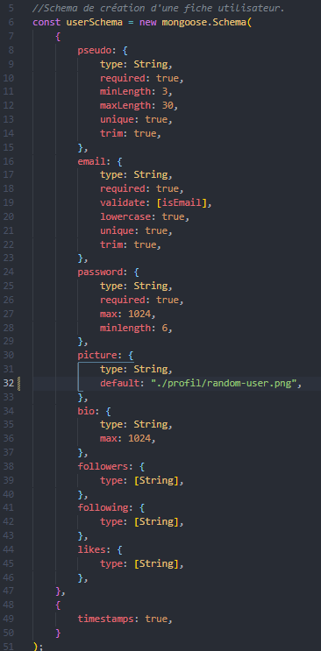
Back-end/models/user.model.js
Grace a l’importation du package mongoose pour la DB je peut faire la définition de mon schéma sous forme de JSON
Plusieurs type possible: String, number, Array…

Slide 16
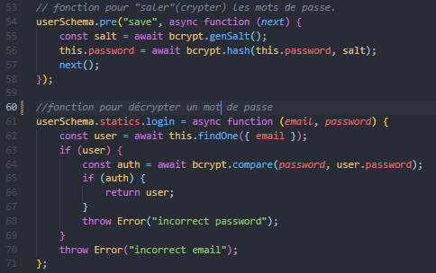
Back-end/models/user.model.js
Utilisation du hook de mongoose .pre qui permet d’executer ma fonction avant mon user shema
Fonction qui permet de comparer mon mot de passe en fonction du mail renseigné

Slide 17
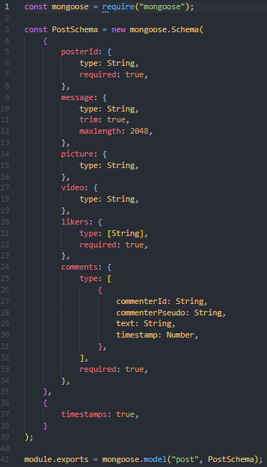
Back-end/models/post.model.js
Similaire a mon shema user dans son fonctionnement

Slide 18
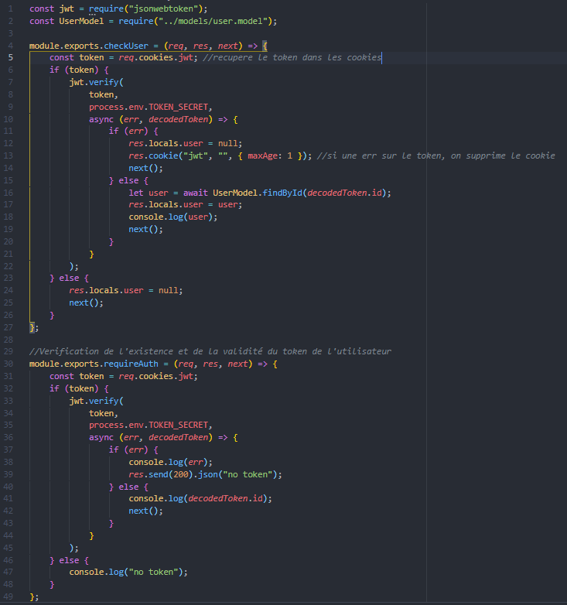
Back-end/middleware/auth.middleware.js
Récupération du token dans les cookies
Si il y a une erreur sur le token nous le supprimons
Vérification de l’existence et de la validité du token de l’utilisateur

Slide 19
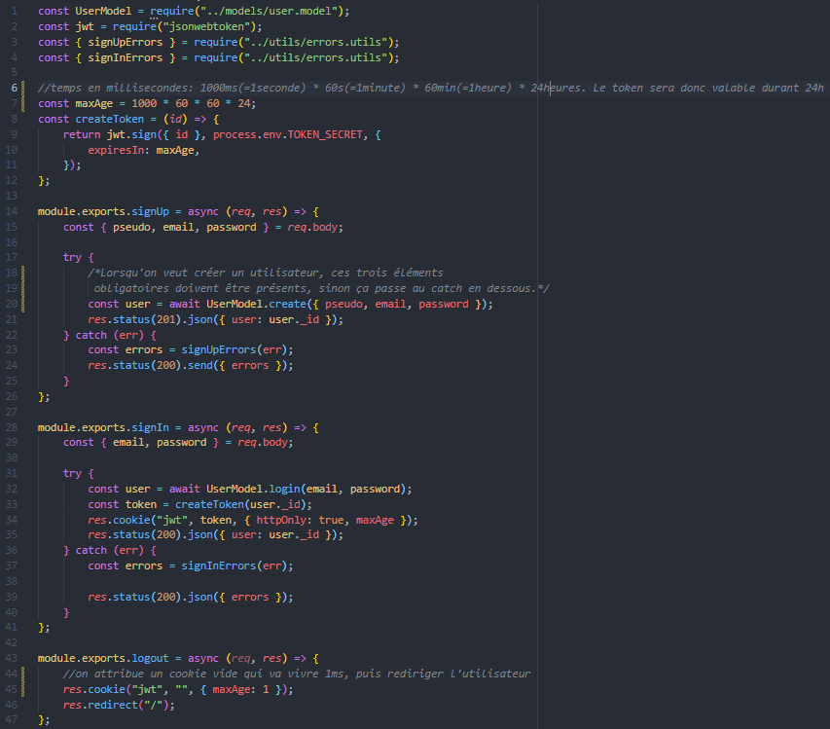
Back-end/controllers/auth.controllers.js
temps de validiter du token egal a 24h
Lorsque l’on veut crée un utilisateur vérifie que pseudo,email et password sont présent
Fonction de connexion
Fonction qui supprime le cookies et qui renvoi a la page principal
différent renvoie vers mon fichier utils/error

Slide 20
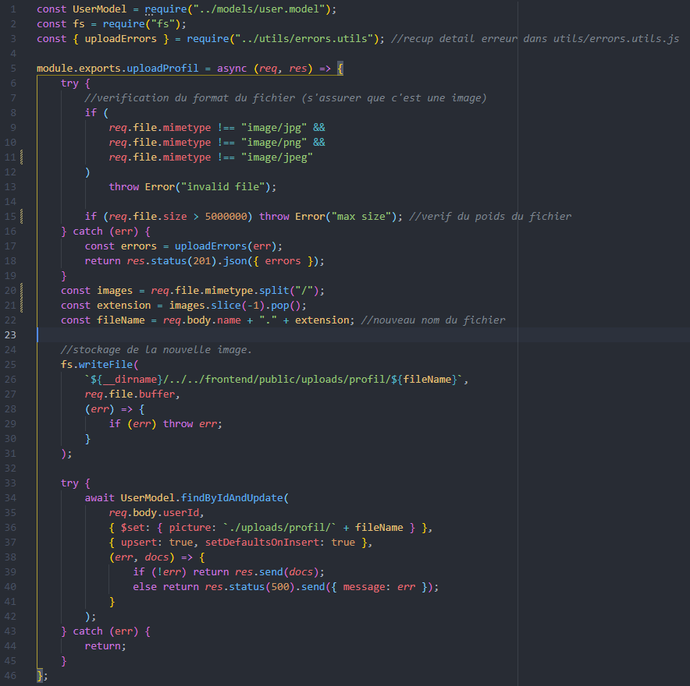
Back-end/controllers/upload.controllers.js
Définition de mes mimetype
Modification ddes nom d’image elle aurons en nom ’pseudo’. ’type de l’image’
Définition du lieu de stockage de mon image
Si une image et déjà présente la modifie

Slide 21
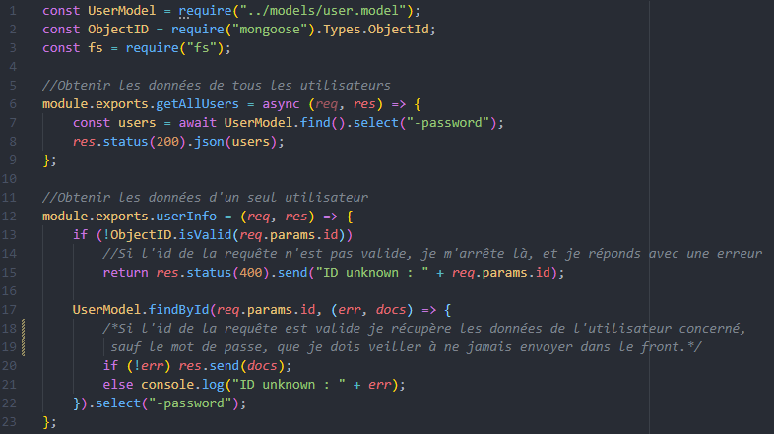
Back-end/controllers/user.controller.js
Récupère les données de tout les users sauf le mot de passe
Vérifie si l’id demandé est valide
Récupère les données de mon user sauf le mot de passe

Slide 22
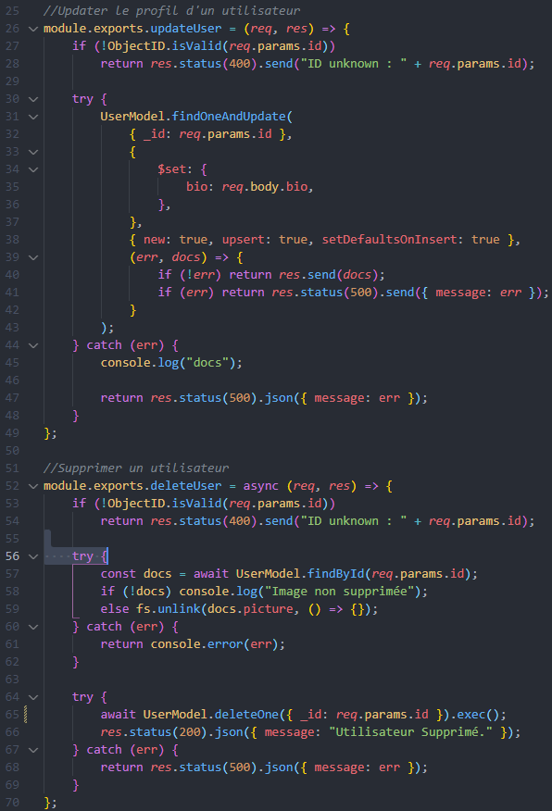
Back-end/controllers/user.controller.js
Vérification si l’id est valide
Va cherché les info de mon user dans la Base de donnée et crée la bio ou la modifie
Supprime l’image de profil si il une image est présente avec fs.unlink
Supprime l’utilisateur grâce à .deleteOne

Slide 23
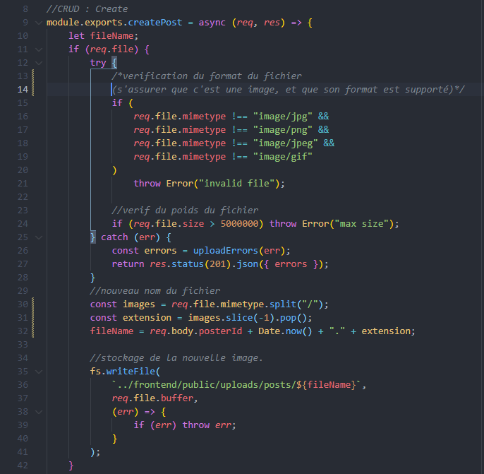
Post controler
définition de mes mimetype
Définit un poid max de 5MO
Modifie le nom du fichier
Stock l’image dans le dossier correspondant

Slide 24
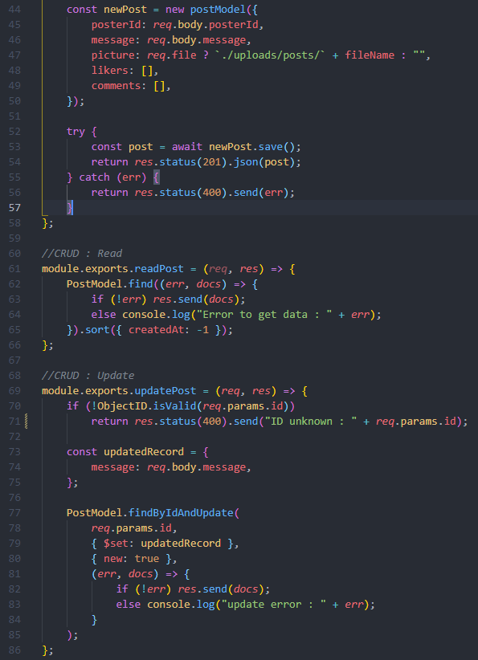
Post controler
Creation de mon post avec son model .
Save le nouveau post dans la bdd
Fonction qui va recuperer mes post dans ma bdd
grâce au .sort({creatAT:-1}) je vais pouvoir afficher les post dans l’ordre anté-chronologique
Vérification si l’id est valide
Recupere le message dans mon body
Cherche le message et re-inject le nouveau contenue

Slide 25
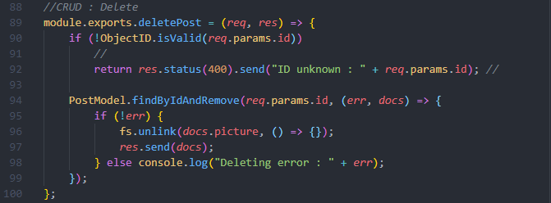
Post controler
Cherche dans la base de donner le message par sont id et le suprime grace a findByIdAndRemove
Ensuite fait un fs.unlink de mon image afin de la suprimer

Slide 26
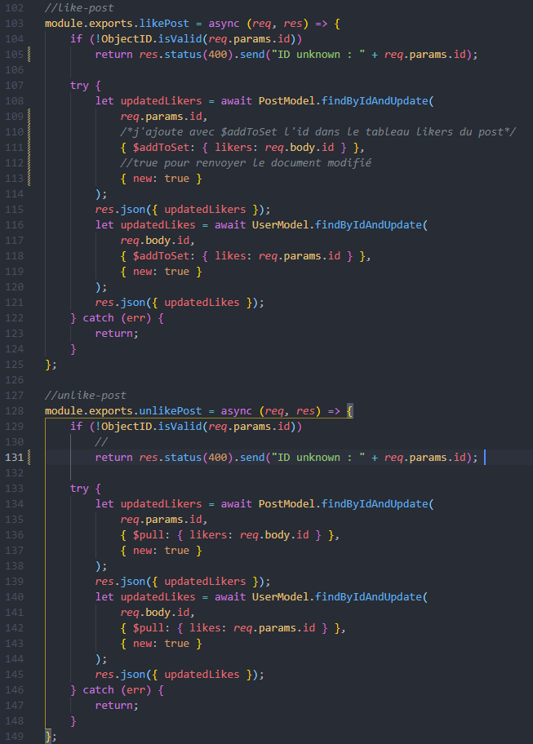
Post controler
Grace à la commande addToSet j’ajoute la nouvelle id post dans le tableaux de mon user
Et je fait de même pour mon post à l’inverse en ajoutant l’id de l’user a mon post
Ses la même fonction que la précédente sauf que au lieu de addToSet je pull mes ids

Slide 27
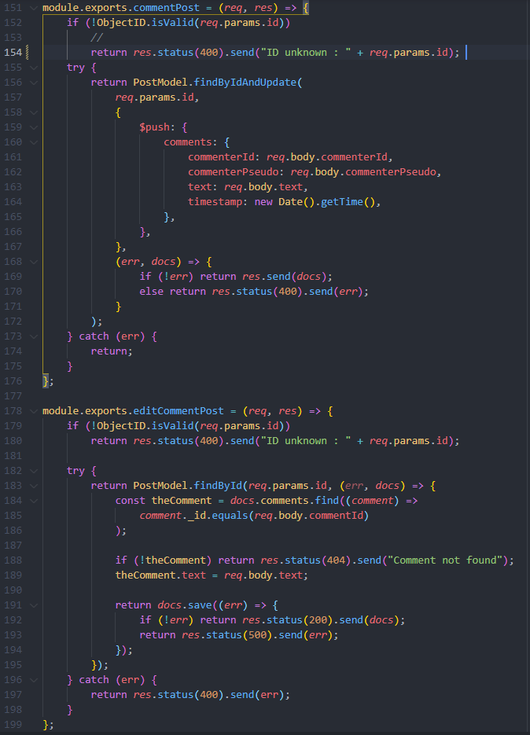
Post controler
Création de mon commentaire avec son model
Va cherche le post dans la bdd
Va cherche le commentair par son id dans la bdd
Si il ne trouve pas le commentaire

Slide 28
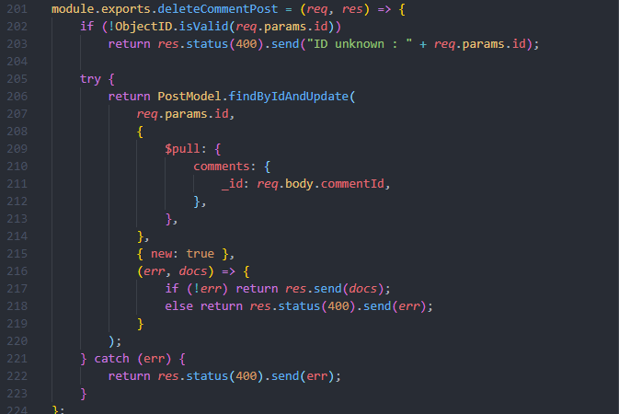
Post controler
Suppression du commentaire avec la fonction pull

Slide 29
front
Donc pour ma partie front je vais utiliser react et redux ainsi que du sass pour la mise en page, je ne m’attarderais pas sur se dernier sauf si vous le souhaitais
Pour la mise en place de react j’ai utiliser la commande npx creat-react-app

Slide 30
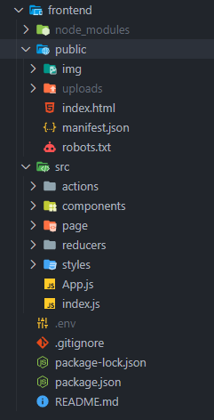
Architecture du code
public
Ici sera stocké tout les images de mon site et les uploads des utilisateurs
Il y a aussi la page index qui est ma page de référence pour tout mon site
components
Ses ici que son coder les composant qui vont formée ma page
page
Definit l’ensemble des page de mon site ses ici que nous fessons l’assemblage de nos composant
Styles
Ses ici que sera définit toute la mise en page du site
actions
Se sont mes action qui vont déclencher mes reducers
src
C’est le dossier ou il va y avoir tout mon code
reducers
Gestion de mes reducers

Slide 31
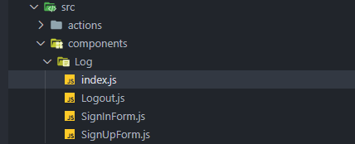
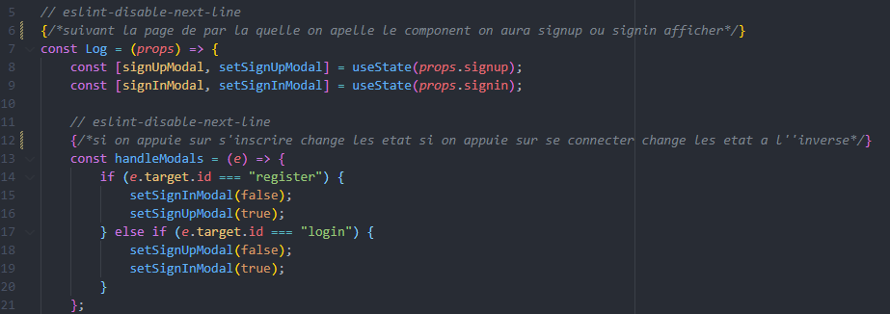
Authentification
Déclaration de mes variables
Fonction qui gères l’etat de mes variables suivant de par qui elle a étais appeler
ma variable
Commande qui sert
à modifier
ma variable
Props useState
sert à déclarer
l’état initial de
ma variable

Slide 32
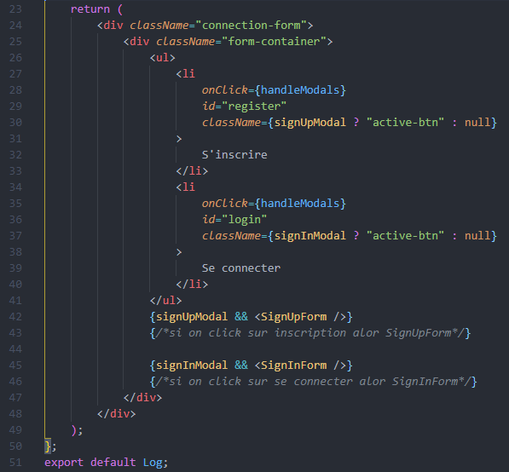
Authentification
Dans le return nous allons retourner toute notre mise en page
Au click nous allo declancher la fonction handle modal qui sera traite l’infomation en fonction de l’id
La class e mon bouton changera en fonction de mes variables
Condition pour l’appelle de mes conposant
Par soucie de temps je vous passerais toute les parties return sauf celle que je juge pertinente nous pourrons cependant revenir ensemble sur ces dernière à la fin si vous avez la moindre question

Slide 33
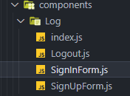
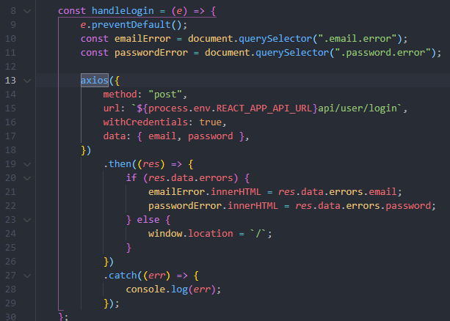
Envoie une requêtes à la base de donnée avec axios
Traite les messages d’erreur
Si aucune erreur sur l’adresse mail et le mot de passe alors me redirige vers la page principal

Slide 34
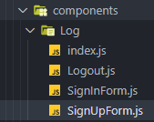
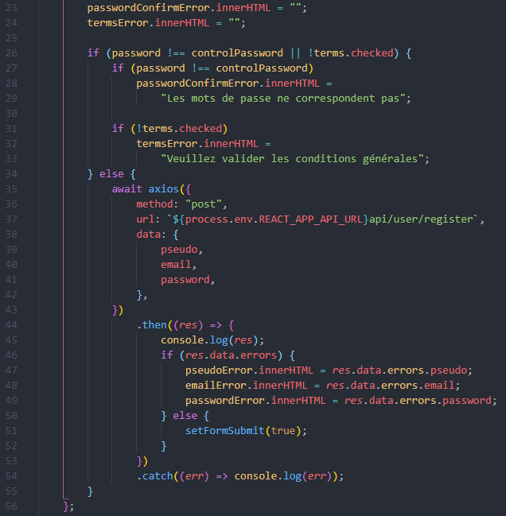
Mes des strings vide dans mes const
Vérifie que les deux mots de passe soit similaire
Validation des conditions général avec acceptation de cookies
Envoie une requêtes à la base de donnée avec axios
Gestion des erreures
Passage a true de la constante FormSubmit

Slide 35
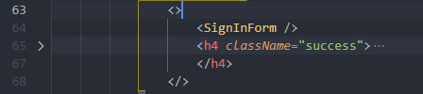
Mise en place de fragment car en jsx pour un bon fonctionnement si deux parties sont au meme niveau elle doivent être encapsuler

Slide 36
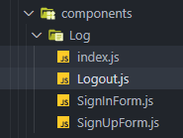
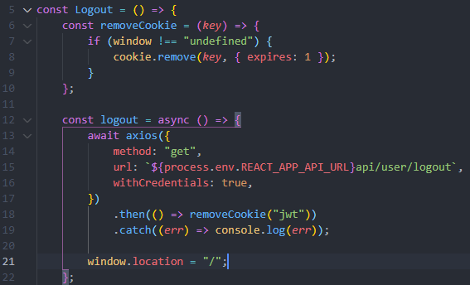
Fonction de supression du coockie
Envoie une requêtes à la base de donnée avec axios
Redirection vers la page d’acceuil

Slide 37
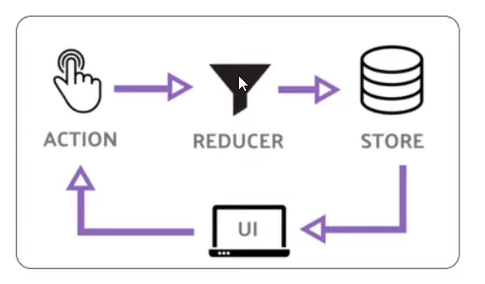
Redux
alor redux comment sa marche
comme vous le voyais il y a 3 ellement 1 action 1 reducer 1 store
il faut comprendre ses 3 element donc le store ses la ou on va stocker toute nos donner toute les donner stocker dedan sont accecible a nimporte quelle component dans le userinterface
donc que peut on faire par exemple on se dit tien je vss follow un utilisateur donc ceci est une action sur la userinterface
a partir de la l'action va dire a la base de donne telle user follow tel user
et sa passe au reducer qui va dire la meme chose au store et force de redux ses que toute info change dans le store l'est imediatement a l'ecrand
donc par exemple le bouton ou il y avais ecrit suivre deviendra abonner a la personne
le user aura un component de suivi des user il va changer instantanement alor que se sont des component qui sont diferent et qui n'interagisse pas entre eux
mes leur point commun ses que il prenne tous leur data du store

Slide 38
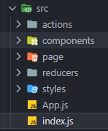
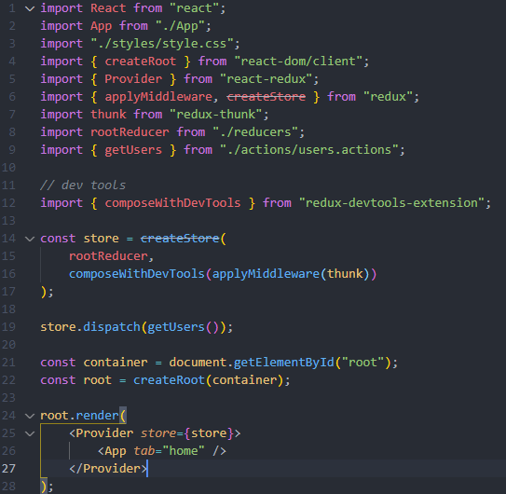
Mise en place de redux
Mise en place d’un devtools pour redux a enlever lors de la mise en prod
Création de mon store
Thunk est une sorte de middleware qui permet de faire des requête asynchrone avec redux
Mise en place de notre provider qui sert a connecter notre store à react

Slide 39
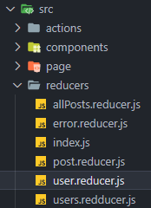
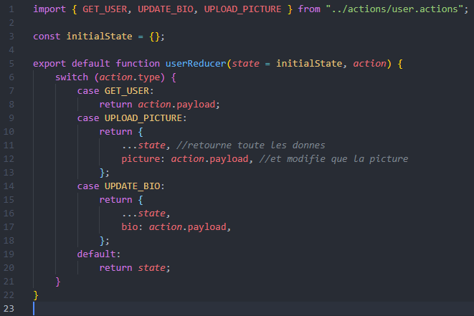
Tout nos reducers doivent avoir un initialState
Creation de ma fonction avec en parametre mon state et une action
me retourne la data en fonction de l’action qui a étais appeler
Quand nous modifion que une chose du store si nous ne voulons pas tous ecraser il est important de rappeler toute les donne

Slide 40
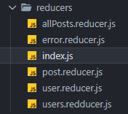
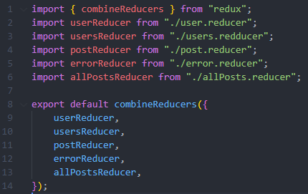
Le fichier index.js va être celui qui me permet d’organiser tout les reducers
Import de tout mes reducer
combine ensemble tout mes reducer

Slide 41
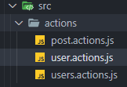
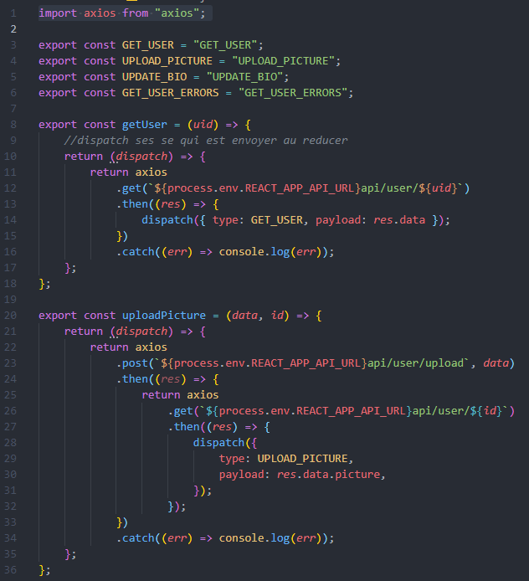
Ici je défini ‘la table des matières’ de toute nos actions
Dispatch ses se qui part au reducer
Envoie une requêtes à la base de donnée avec axios
Et récupère les info pour les faires passe a mon reducer (donc les GET_USER contiendra le res.data en info)

Slide 42
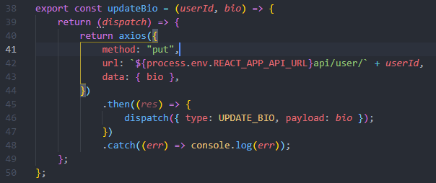
Pour la partie updateBio aucun changement que se qui a déjà étais fait au dessue
ses a dire return du dispatch requette avec axios et envoie a mon reducer les données

Slide 43
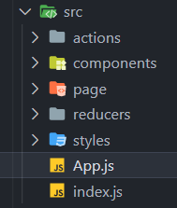
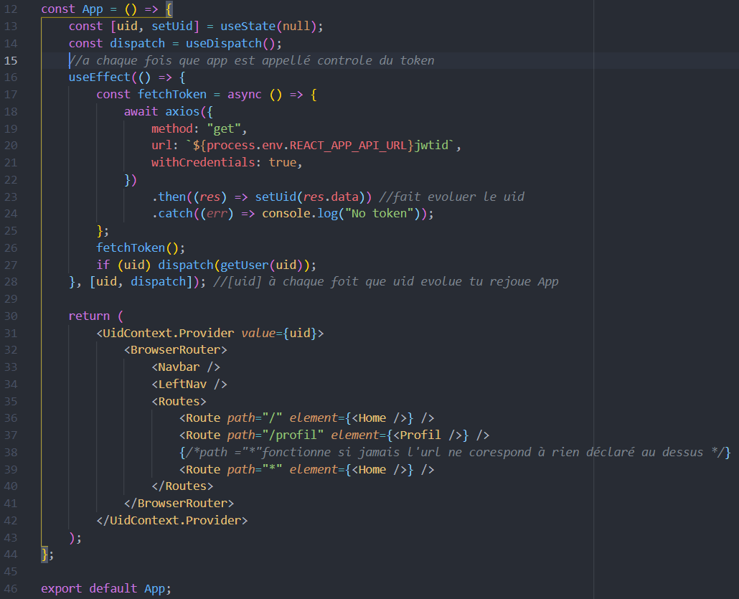
A chaque fois que App et appeler nous vérifions le token
appelle de mon getUser avec en param mon uid
Suivant le chemin taper en adresse sa va me renvoyer sur les component suivant
Apelle de mon component appcontext qui va me permettre de stocker mon user id au plus aux de mon application

Slide 44
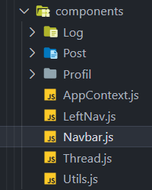
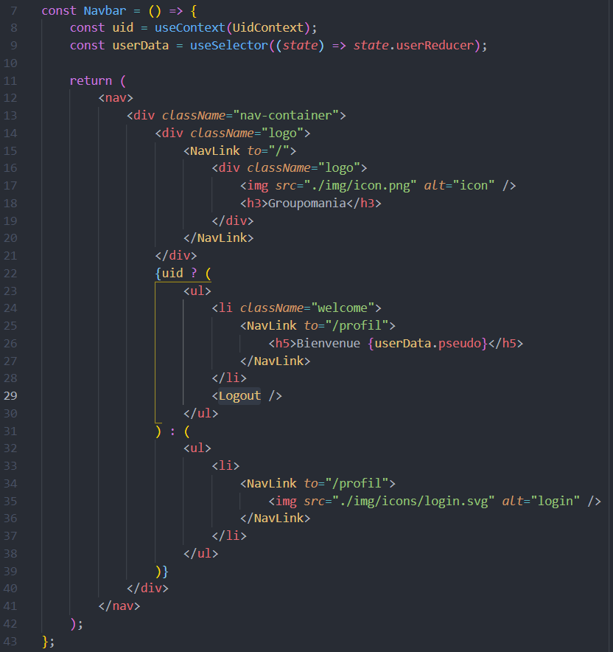
Components/Navbar.js
La mise en place du reducer va me permettre de pouvoir récupères ma valeur dynamique comme ici mon pseudo

Slide 45
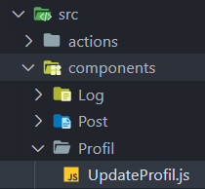
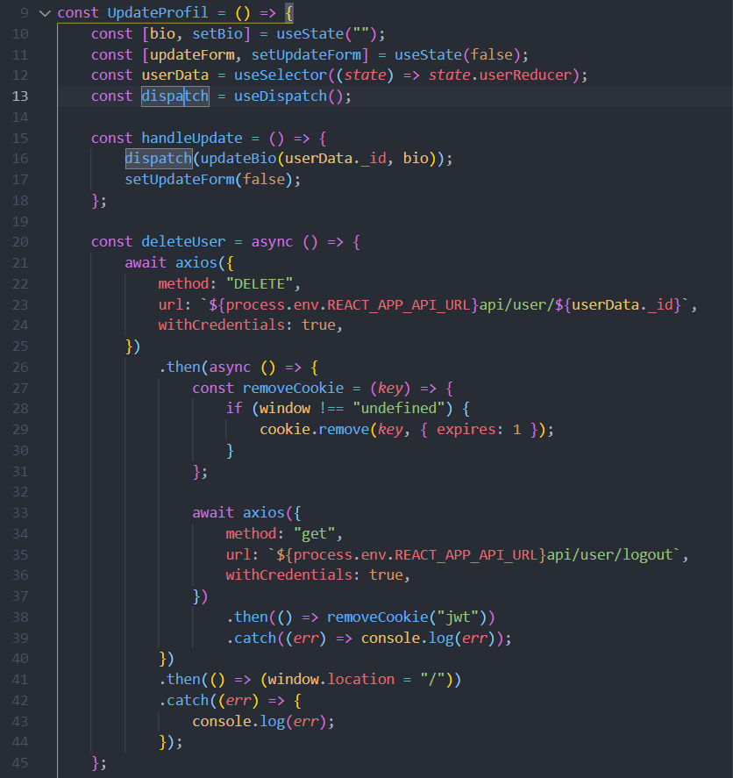
UpdateProfil
Si l’on appui sur le bouton pour modifier la bio sa appelle la fonction handleUpdate
qui fait appelle a l’action updateBio et l’envoie dans le mon state
lors de la supression d’un user le déconnecte aussi en lui retirant le coockie et je redirige vers la page d’acceuil

Slide 46
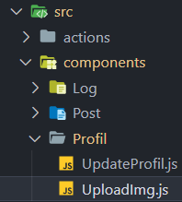
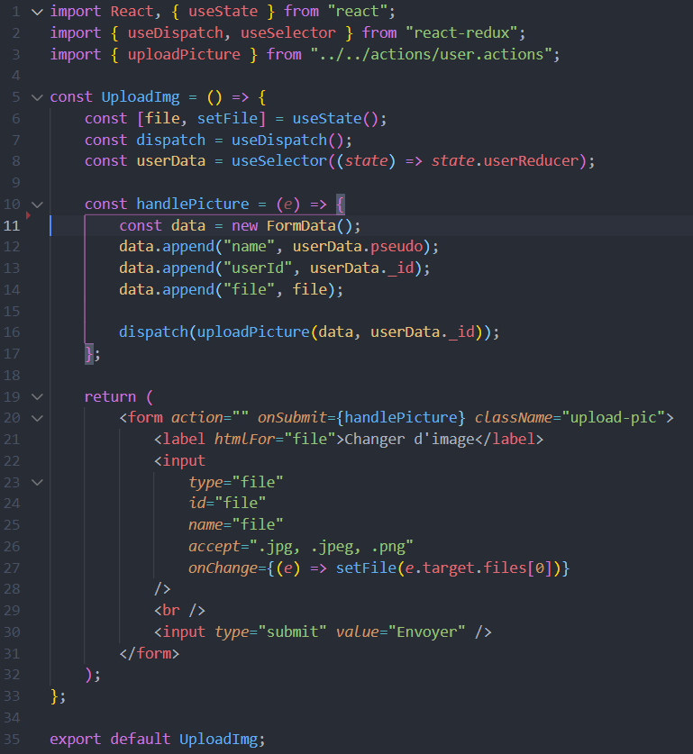
UploadImg
Lors de l’appuie sur mon form lance la fonction handlePicture
Qui va récupérer les données et les faires passer dans mon dispatch et appelle l’action uploaPicture

Slide 47
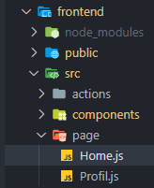

Fil d'actualité
Si je suis connecter il m’affiche le component newpost form sinon la page de log

Slide 48


Fil d'actualité
useSelector sert a recupérer les info du store
Gestion d’un infinite scroll
Si on arrive a 1px de le scroll bar alors on affiche les 5 message suivant

Slide 49


Fil d'actualité

Slide 50

Fil d'actualité

Slide 51

Fil d'actualité

Slide 52

Fil d'actualité

Slide 53

Fil d'actualité

Slide 54


Fil d'actualité

Slide 55

Fil d'actualité

Slide 56

Fil d'actualité

Slide 57


Fil d'actualité

Slide 58

Fil d'actualité

Slide 59


Like/Unlike

Slide 60


Delete post

Slide 61


Crud (comment)

Slide 62


Crud (comment)

Slide 63


Crud (comment)

Slide 64


Slide 65



utils

